Slide 1


Efeitos da sincronização durante a ventilação não invasiva nos pré-termos com doença da membrana hialina imediatamente após a extubação
Effects of Synchronization during Noninvasive Intermittent Mandatory Ventilation in Preterm Infants with Respiratory Distress Syndrome Immediately after Extubation
Huang Li, Mendler MR, Waitz M et al
Neonatology 2015;108:108-114
Apresentação: Aline Camilo
Gustavo Sousa
Iasmin Teles
Coordenação: Paulo R. Margotto
Internato em Pediatria 9Neonatologia) da Faculdade de Medicina da Universidade Católica de Brasília
www.paulomargotto.com.br
Brasília, 27 de agosto de 2015

Slide 2
Introdução
A taxa de sobrevivência de recém-nascidos de muito baixo peso aumentou, mas ainda existe um grande risco de morbidade, como por exemplo de displasia broncopulmonar.
A patogênese da displasia é altamente relacionada à lesão pulmonar e ao uso de ventilação mecânica invasiva¹.

Slide 3
Introdução
Contudo, o uso de ventilação não invasiva vem aumentando em recém-nascidos de muito baixo peso.
O uso de ventilação com pressão positiva contínua (CPAP) parece ser benéfica para RN pré-termos extubados.No entanto, a falha tem ocorrido em mais de 1/3².
  Ventilação nasal não invasiva pode ser melhor para RN pré-termos do que o CPAP, devido à possibilidade da diminuição do trabalho respiratório^{3,4}.

Slide 4
Introdução
O modo sincronizado tem sido utilizado em alguns estudos ^{3, 5}, mas não em outros ⁶.
Insuflação mecânica invasiva[7 sincronizado aumenta o volume corrente ⁸ e melhora as trocas gasosas ⁹.
No entanto, existem muito poucos dados disponíveis sobre os efeitos da sincronização nos RN de muito baixo peso em ventilação não-invasiva.

Slide 5
Introdução
Verificou-se que a ventilação nasal sincronizada reduz o esforço respiratório em prematuros estáveis que já foram extubados há algum tempo¹¹.
Kiciman et al¹¹ constataram que o movimento relativo da parede torácica e do abdômen ocorre mais durante a ventilação nasal intermitente sincronizada (S-VNI) em comparação com CPAP nasal.
No entanto, os efeitos fisiológicos da sincronização imediatamente após a extubação não foram estudadas em recém-nascidos de muito baixo peso com doença pulmonar residual recuperando-se da doença da membrana hialina.

Slide 6
Hipótese dos autores
A ventilação não invasiva sincronizada , quando comparada à ventilação não invasiva não sincronizada diminuirá o esforço respiratório, medido por mudanças na phasic esophageal pressure (Pe) melhorará a troca gasosa em prematuros, imediatamente após a extubação, quando eles estão se recuperando da doença da membrana hialina
Além disso, estudaram-se os efeitos d a ventilação não invasiva sincronizada na oxigenação do tecido cerebral avaliada por espectroscopia de infravermelho próximo (NIRS)

Slide 7
Materiais e métodos
População
  RN com IG<32 semanas e peso<1.5000g; elegíveis para extubação de acordo com a equipe clínica
  Critérios de exclusão: anomalias congênitas envolvendo o sistema nervoso central; doença cardíaca, pulmonar ou neuromuscular congênita

Slide 8
Materiais e métodos
Todos os RN foram avaliados em posição supina dentro de 24h após a extubação.
Frequência respiratória e cardíaca, pressão arterial e saturação parcial de oxigênio foram avaliadas constantemente.
Todos valores foram apresentados com média e desvio padrão.
Na comparação dos dados foram usados o test t pareado ou Wilcoxon test quando as diferenças não tinham distribuição normal.
Software usado: SPSS versão 19,0.
Resultado primário: phasic esophageal pressure deflections (Pe):estimativa do esforço respiratório
Chang et al¹⁰ demonstraram a diminuição da Pe em 9,84±0,97 com frequência do ventilador de 40insuflações/min
Com base nestes dados e com um poder de 80% e significância de 0,05, calculou-se uma amostra de 13 pacientes. Foram estudos 14 pacientes

Slide 9
Materiais e métodos
Como foi feita a sincronização e o suporte ventilatório
Sincronização foi realizada através da utilização de uma cápsula Graseby (Stephan, Vio Healthcare Ltd., ref. 103560103), o qual foi fixada à parede abdominal anterior próximo da margem costal direito.
A fração inspirada de oxigênio (FiO₂) foi ajustada para manter a Saturação de oxigênio arterial nos limites de 80-92% (que é a política da Unidade onde o estudo foi realizado)
Os ajustes do suporte ventilatório IMEDIATAMENTE APÓS A EXTUBAÇÃO foram: FiO₂: 26,7 ± 7,6%, PIP: 13,9 ± 1,9 cm de H₂O, PEEP: 4,9 ± 0,6 cm de H₂O, Ti: 0,3 ± 0,04 s e frequência respiratória (FR): 30 (intervalo 10-50) respirações / min.

Slide 10
Resultados
FORAM ANALISADOS 14 PACIENTES (7 para VNI sincronizada e 7 VNI não sincronizada): 1 de julho de 2012 a 30 de junho de 2013 (Figura 1)
(9 do sexo masculino)
  Idade gestacional entre 26.3 +ou- 2.3 semanas
  Peso ao nascer de 928g (475-1310)
  Idade pós natal de 6.5 dias (2-43)
  Peso no momento do estudo de 839g (450-1310)
  Todas as mães haviam recebido esteróides no pré-natal
  E todos os neonatos haviam recebido surfactante e cafeína (7,5±2,6mg/kg) endovenosa
  Dados demográficos dos grupos estão na Tabela 1.

Slide 11
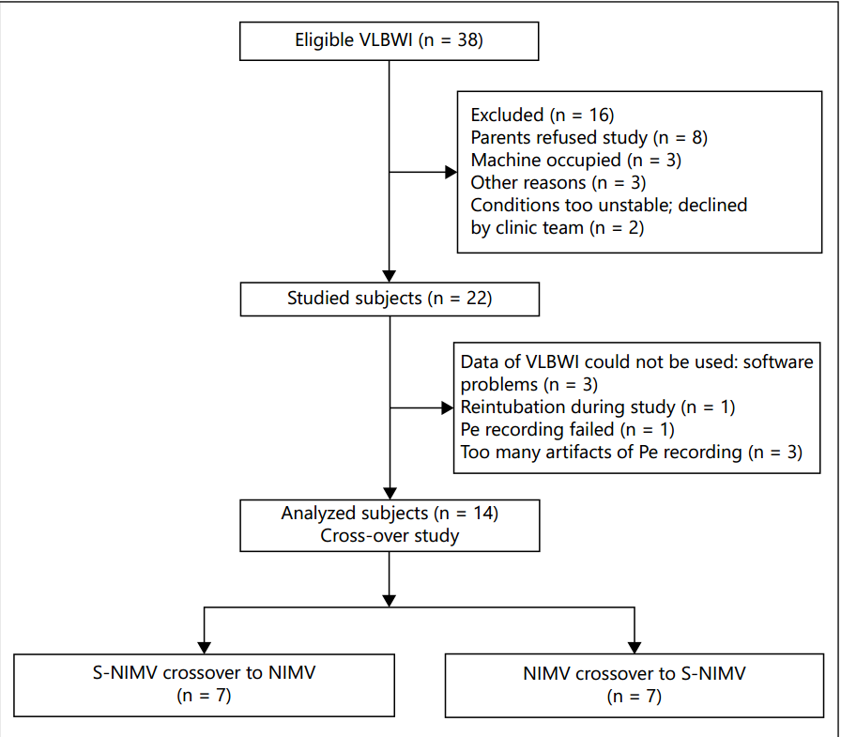
Figura 1. Participantes

Slide 12
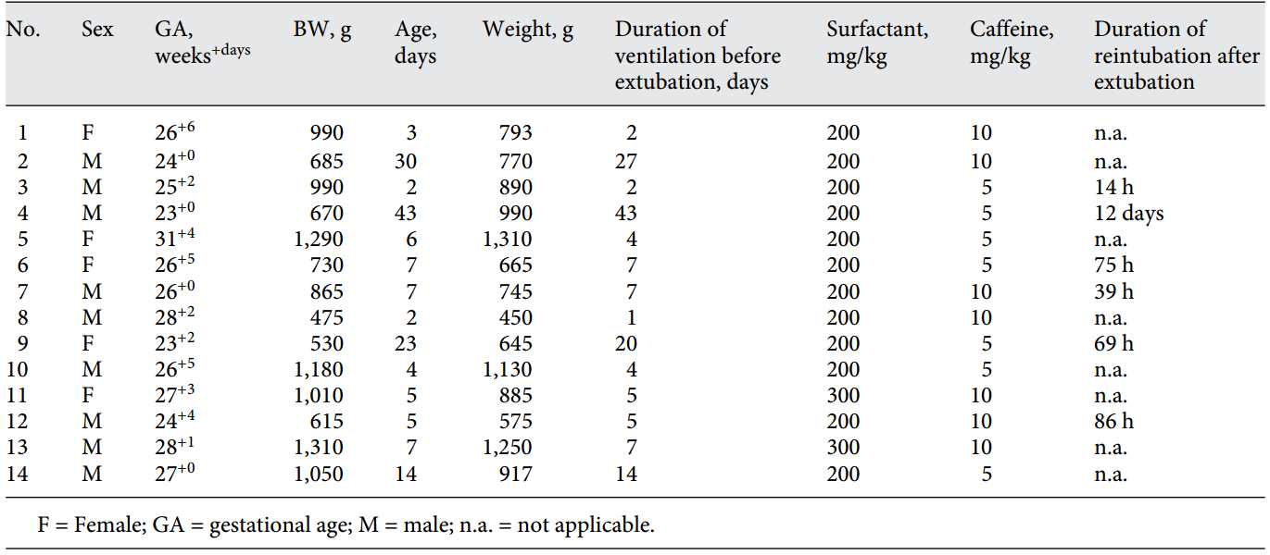
Resultados
Tabela 1.Ddos demográficos dos 14 recém-nascidos do estudo

Slide 13
Resultados
Os ajustes do ventilador foram semelhantes para ambas as fases do estudo e foram escolhidos pela equipe clínica (Tabela 2).
1 neonato obteve falha na extubação devido a suspeita de enterocolite necrosante e após 24h foi reintubado
5 neonatos foram reintubados após 24h
  4 por apnéia por prematuridade
  1 por infecção
Não obteve diferença significante na circunferência abdominal nos 2 modos de ventilação.

Slide 14
Resultados
A pressão de deflexão esofagiana-Figura 2 (que mede o esforço respiratório), respiração espontânea e PaCO₂ diminuíram significativamente, enquanto a PaO₂ aumentou significativamente durante a VNI sincronizada em comparação com VNI não sincronizada (Tabela 3).
Não houve outras diferenças significativas nos sinais vitais entre os modos de ventilação, ou seja, Saturação de O2 , Saturação de O2 cerebral, pressão arterial ou episódios de bradicardia e dessaturação (Tabela 4).

Slide 15
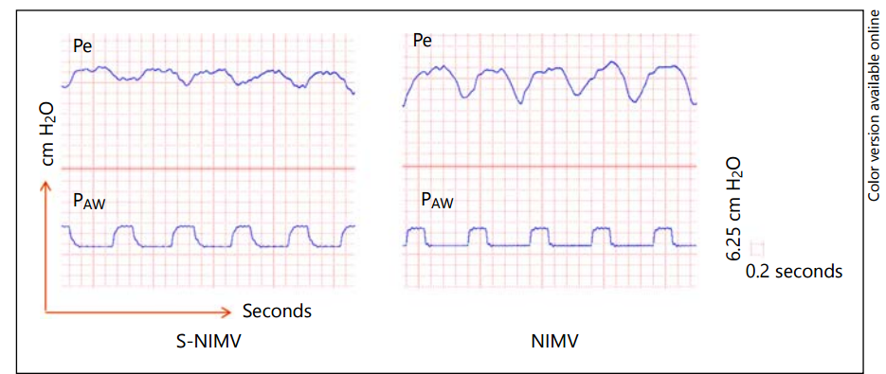
Resultados
Figura 2:Exemplo de pressão de deflexão esofagiana (Pe) e Pressão média
das vias aéreas (PAW) durante a VNI sincronizada (S-NIMV) e VNI
Não sincronizada (NIMV)

Slide 16
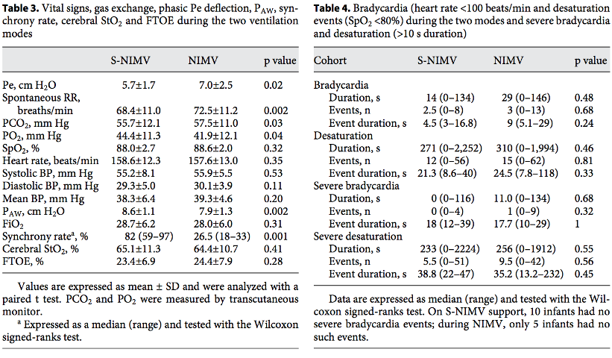
Resultados

Slide 17
Resultados
Durante VNI sincronizada , 10 crianças não obtiveram nenhum evento de bradicardia grave
Durante a VNI não sincronizada , apenas 5 crianças não obtiveram tais eventos
Pressão das vias aéreas (PAW) obteve resultados significativamente diferentes entre os dois modos, embora seja questionável se a pequena diferença observada foi clinicamente relevante

Slide 18
Resultados
O ventilador provou dar mais apoio durante o modo sincronizado do que o modo não sincronizado avaliado pela maior PAW.
A taxa de sincronia foi significativamente maior durante VNI sincronizada do que durante a VNI não sincronizada.

Slide 19
Discussão
Ventilação nasal intermitente sincronizada:
  Aumenta o volume corrente^{8,12};
  Melhor as trocas gasosas^{8,12};
  Diminui o trabalho respiratório⁸;
  Diminui as flutuações da pressão arterial⁸;
  Diminui a ocorrência de pneumotórax¹³;
  Diminui a necessidade de agentes sedativos.
Os efeitos da sincronização durante ventilação não invasiva dos pré-termos não estão bem estabelecidos^{14,15}.

Slide 20
Discussão
Chang et al¹⁰mostraram algumas das vantagens fisiológicas da VNI sincronizada em RN de muito baixo peso estáveis que já haviam estado em CPAP por algum tempo.
Até o presente momento não estudos clínicos comparando VNI sincronizada contra VNI não sincronizada em RN de muito baixo peso se recuperando da doença da membrana hialina, imediatamente após a extubação.

Slide 21
Discussão
O estudo demonstrou que:
  a PaO₂ transcutânea (TcPO₂) aumenta e a PaCO₂ transcutânea (TcPCO2) diminuem significativamente durante o modo VNI sincronizada em comparação com o modo VNI não sincronizada.
  Os pacientes estudados estavam ainda se recuperando da doença da membrana hialina e assim necessitaram de maior suporte respiratório em relação aos pacientes estudos por Chang et al¹⁰.
O esforço de respiração espontânea medido pela Pe foram significativamente reduzidos com a VNI sincronizada em comparação com o VNI não sincronizada.

Slide 22
Discussão
A VNI sincronizada diminuiu o trabalho respiratório e pode melhorar a eficiência do suporte respiratório, como relatado por outros estudos^{4,10,16}.
O fluxo sincronizado na ventilação nasal intermitente sincronizada com pressão positiva em comparação com VNI ou CPAP é associado com menos dessaturação e/ou bradicardia e apnéia em pré-termos.

Slide 23
Discussão
Além disso, os resultados do presente demonstram que a VNI sincronizada proporcionou pressão média das vias aéreas ligeiramente superior e frequência respiratória espontânea maior do que o modo de VNI não sincronizada, reduzindo o esforço respiratório:
esta seria benéfico para crianças com aumento do esforço da respiração

Slide 24
Discussão
Apnéia recorrente grave é provavelmente a razão mais comum para o fracasso de extubação³.
Gizzi et al¹⁷ relataram recentemente que a VNI sincronizada em relação a VNI não sincronizada ou CPAP associa-se com menos dessaturação e/ou bradicardia e apnéia central nos pré-termos.
Em contraste, o presente estudo não encontrou significativa diferença nos resultados entre os dois modos de VNI, embora em relação a episódios de bradicardia grave, observou-se uma tendência favorecendo a VNI sincronizada.
Não foram encontradas diferenças significativas na medida da pressão sanguínea nos dois modos, todavia o estudo não pode comprovar as pequenas diferenças hemodinâmicas dos dois grupos.

Slide 25
Discussão
Durante o estudo:
  VNI sincronizada: 10 pacientes NÃO apresentaram severa bradicardia
  VNI não sincronizada: somente 5 pacientes NÃO apresentaram severa bradicardia.
  No presente estudo, a taxa de sincronização foi significativamente maior durante a VNI sincronizada do que a VNI não sincronizada, o que confirma que adequada sincronia entre o ciclo do ventilador e atividade respiratória espontânea foram alcançados usando a cápsula de Graseby e do dispositivo de ventilação.
Isto é muito importante, como a maioria dos dispositivos flow-triggered que não pode ser usados em bebês extubados para sincronizar insuflações por causa do grande vazamento uniformemente observada com a ventilação não invasiva

Slide 26
Discussão
Hiperventilação mecânica inadvertida pode levar à a vasoconstrição cerebral com diminuição do fluxo sanguíneo cerebral, resultando em dano cerebral isquêmico¹⁹.
O padrão variável da velocidade do fluxo sanguíneo cerebral em lactentes imaturos com doença da membrana hialina implica em um elevado risco de desenvolvimento de hemorragia intracraniana¹⁸.
NIRS foi usado mais recentemente para avaliar a oxigenação cerebral
em recém-nascidos pré-termo²⁰⁻²².
A proporção da hemoglobina oxigenada para hemoglobina total é medida como Saturação de O2 do tecido cerebral²³.
No pré-termo, a baixa Saturação de O2 no tecido cerebral pode associar-se á ocorrência de hemorragia intraventricular²⁴.

Slide 27
Discussão
No presente estudo, a Saturação de O2 cerebral esteve dentro do intervalo para o recém-nascido de muito baixo peso (de 61-84% como relatado anteriormente por Fuchs et a²⁵ e ligeiramente menor do que o intervalo determinada por Lemmers et al²⁶, em uma população semelhante, mas com o uso de um outro dispositivo de NIRS.
Ainda que a VNI sincronizada forneça melhora da troca gasosa em comparação com a VNI não sincronizada como mostrada no presente estudo, não houve diferença significativa de Saturação de O2 cerebral entre os dois modos de ventilação

Slide 28
Discussão
Limitações do estudo:
  A intervenção não foi cega;
  Amostragem pequena
  Limitação em detectar diferenças fisiológicas entre os dois grupos;
  Demonstra apenas os benefícios a curto prazo da SVNI.
  Não está esclareci se a observação de curto prazo trará benefícios fisiológicos relevantes a longo prazo.
São necessários estudos randomizados com maior número de recém-nascidos de muito baixo peso, comparando os modos de VNI sincronizada e não sincronizada para detectar diferenças em resultados clinicamente relevantes de longo prazo, tais como a displasia broncopulmonar, retinopatia da prematuridade e neurodesenvolvimento.

Slide 29
Discussão
Conclui-se que:
  A sincronização durante a ventilação nasal imediatamente após a extubação em neonatos com baixo peso ao nascer em recuperação da doença da membrana hialina resulta em um suporte respiratório mais eficiente, melhorando a troca gasosa.
  Não foi observado efeito significativo na saturação de O₂.

Slide 30
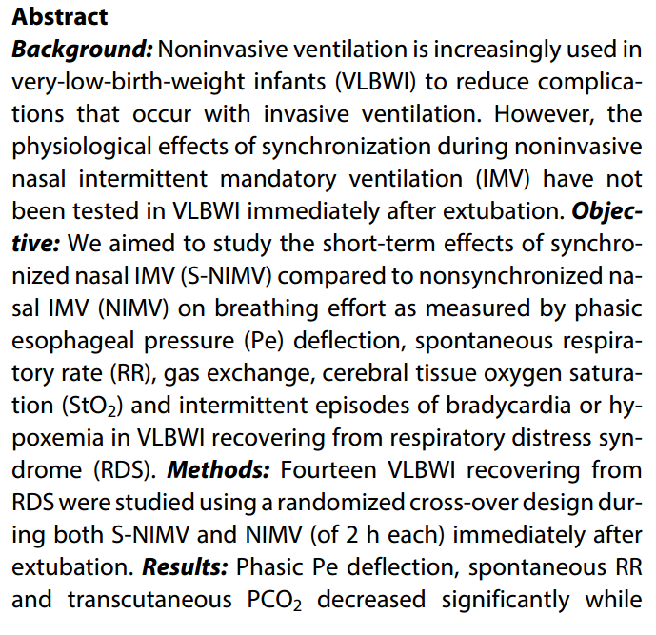
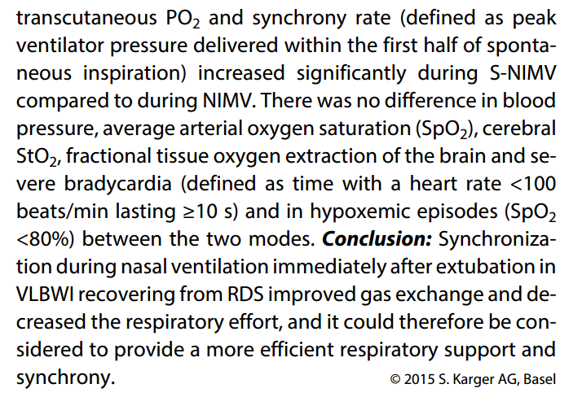

Slide 31
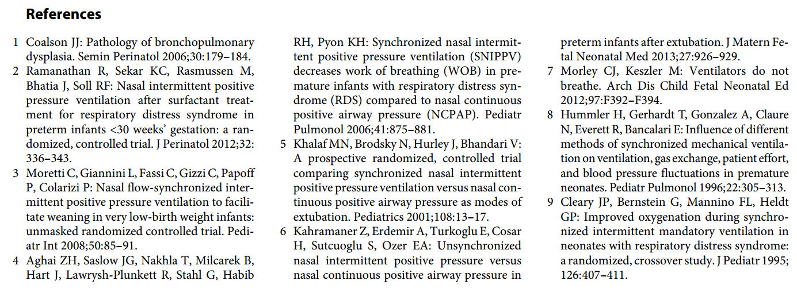
Referências

Slide 32
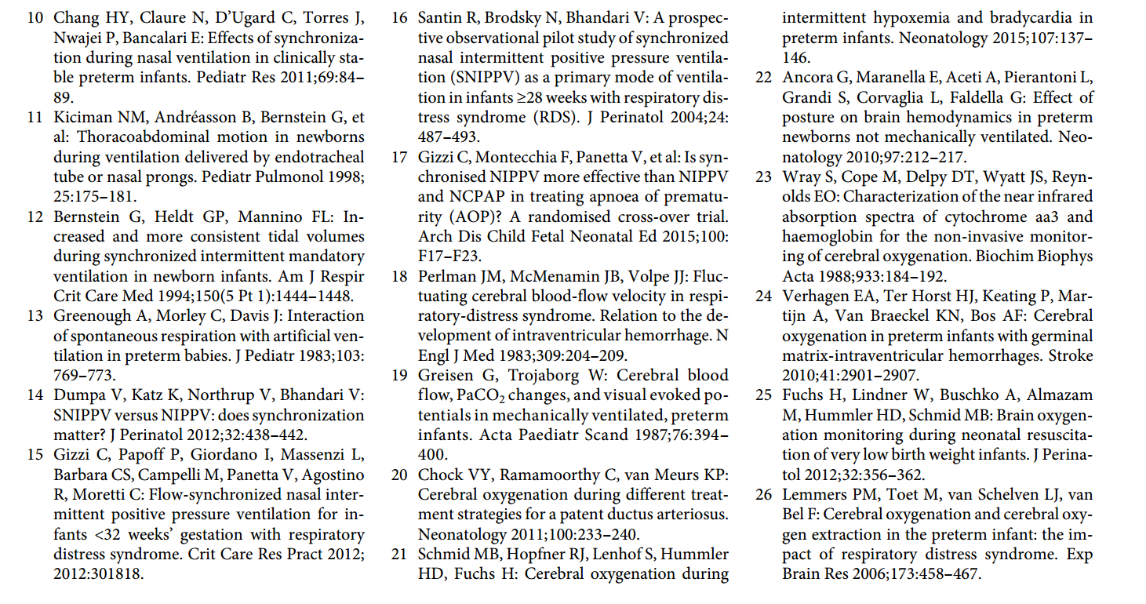

Slide 33
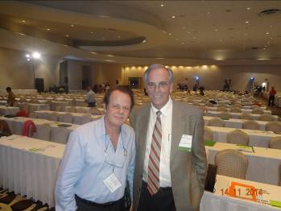


Nota do Editor do site, Dr. Paulo R. Margotto
Consultem também, Aqui e Agora!
Suporte respiratório minimamente invasivo no recém-nascido de muito baixo peso. Estamos prontos para isto? (Minimally invasive respiratory support in the vlbw infant. Are we ready for it?) Autor(es): Eduardo Bancalari (Estados Unidos)/ Mats Bennow (Suécia). Realizado por Paulo R. Margotto
Miami Neonatology-38th Annual International Conference
November 12th-15th,2014,Fontainebleau, Miami Beach, Florid

Slide 34
A sincronização da VNI é necessária?
A maioria dos estudos iniciais mostrava ser importante para êxito da VNI. Na Europa tem sido usado a Cápsula de Graseby para sincronização, não sendo usado lamentavelmente nos EUA. Os músculos da via aérea superior são importante para a estabilidade e patência da vias aéreas superiores e são ativados durante a inspiração.
No estudo de Moretti et al (Comparing the effects of nasal synchronized intermittent positive pressure ventilation (nSIPPV) and nasal continuous positive airway pressure (nCPAP) after extubation in very low birth weight infants. Moretti C, Gizzi C, Papoff Pet al. Early Hum Dev. 1999 Dec;56(2-3):167-77), a aplicação da pressão positiva quando o RN não inspira leva a um mínimo volume corrente. As medidas obtidas durante ambos os modos de ventilação indicaram diferenças significativas entre as duas técnicas. Na verdade, a aplicação de VNI sincronizada foi associada com um aumento estatisticamente significativo do volume corrente (Vt) e volume minuto. Além disso, a phasic esophageal pressure deflections (estimativa do esforço respiratório) (Pe), diminuiu em 30% durante a VNI sincronizada (P <0,01). A PaCO2 transcutânea (TcPCO2) foi significativamente menor durante a VNI sincronizada em relação ao CPAP nasal e a frequência respiratória também. Estes dados sugerem, portanto, que a VNI sincronizada pode provê maior suporte ventilatório do que o CPAP nasal no período de pós-extubação, com menos esforço inspiratório do paciente.

Slide 35
Gizzi C, Montecchia F, Panetta V, et al (Arch Dis Child Fetal Neonatal Ed. 2015 Jan;100(1):F17-23), avaliaram se a VNI sincronizada é mais efetiva que a VNI não sincronizada e CPAP nasal no tratamento da apnéia da prematuridade. Os autores relataram que a VNI sincronizada parece ser mais efetiva que a VNI não sincronizada e CPAP nasal, reduzindo significativamente a incidência de dessaturações e/ou bradicardias (≤80%) e bradicardias (≤80 bpm) e episódios de apnéia central nos pré-termos.

Slide 36
Estudo realizado por nós em RN relativamente estáveis (Effects of synchronization during nasal ventilation in clinically stable preterm infants. Chang HY, Claure N, D'ugard C, Torres J, Nwajei P, Bancalari E. Pediatr Res. 2011 Jan;69(1):84-9.) observamos que a pressão inspiratória é significativamente mais baixa com a VNI sincronizada, menor esforço respiratório (Pes peak insp), não havendo diferença no volume corrente (Vt), PaCO2 e saturação de Oxigênio (SpO2) (veja a figura a seguir). Neste recém-nascidos que estavam relativamente estáveis a sincronização poderia então fazer diferença, mas ainda não sabemos.

Slide 37
QUAL A MELHOR MANEIRA DE SINCRONIZAR?
Carlos Alberto Zaconeta (HRAS/HMIB/SES/DF)
QUAL A MELHOR MANEIRA DE SINCRONIZAR?
(Carlos Alberto Zaconeta)
Em primeiro lugar, não existem ainda trabalhos conclusivos que obriguem a fazer VNI sincronizada. Se você tem aparelho que sincroniza você usa, se o teu ventilador não sincroniza, você usa do mesmo jeito porque é melhor o paciente ficar em VNI não sincronizada do que no mesmo aparelho intubado e não sincronizado.
Existem 3 tipos de mecanismos de sincronização: Cápsulas pneumáticas colocadas acima do abdome do paciente (cápsula de Graseby), sensores de fluxo ou sensores de pressão (estes últimos colocados em algum lugar entre a interface com o paciente e o circúito ou em algum lugar do circúito). Lamentavelmente ainda são todos imperfeitos, mais ainda em VNI neonatal pois esta modalidade é muito empregada nos muito prematuros, abaixo de 1500 gramas e como o grau de expansibilidade torácica e consequentemente o movimento de fluxo e variação de pressão são pequenas, os sensores são pouco eficazes em detectar estas pequenas mudanças. Outro problema é o tempo de resposta entre a detecção, o disparo de um ciclo e o tempo de chegada desse ciclo ao paciente.
O mais promissor nesse campo é a Ventilação Assistida por Ajuste neural (NAVA) que utiliza a atividade elétrica do diafragma como sinalizador (precisa de um sensor colocado no esôfago.
Resumindo, pode usar o seu aparelho de ventilação habitual para fazer VNI, não precisa de cápsula.
Quanto à pressão de suporte, nos pacientes intubados esta deve ser regulada de acordo com o volume corrente. No paciente em VNI não temos experiência. mas indicaria colocaria 2-3 pontos acima da PEEP pois se o paciente esta precisando de pressão de suporte muito elevada, talvez não esteja apto a fazer VNI.

Slide 38

Obrigado!
Ddos Iasmin, Julia, Renata, Gustavo, Mayara, (Dr. Paulo R. Margotto) e Aline

